Slide 1
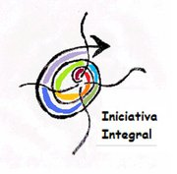
VISION INTEGRAL
UNA NUEVA VISIÓN DE LA REALIDAD PARA UN MUNDO EN TRANSFORMACIÓN

Slide 2
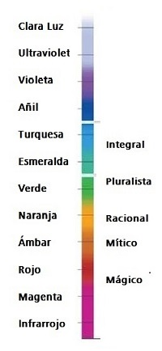
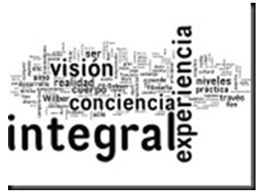
Panorámica de la Visión Integral en la actualidad
Lo que sigue a continuación, quiere ser un primer directorio de las distintas iniciativas y proyectos on line de la Visión Integral. Como es un primer ensayo, seguro que no estará todo lo que haya en la actualidad, aunque lo incluido, desde luego, forma ya la avanzadilla en esta nueva y vanguardista altitud de consciencia (Integral = Esmeralda/Turquesa)… Una avanzadilla que desde ya conforman lo que podríamos llamar la primera comunidad integral global…

Slide 3
La Visión Integral en diferentes lugares del planeta
Desde sus comienzos la Visión Integral ha tenido como vocación en sus defensores la difusión y extensión de esta perspectiva a otras personas y lugares… Veamos, en panorámica, como está a día de hoy -primavera 2021- esa difusión y extensión…
+ Ken Wilber
Integral NaKed
The Global Human Project
Stage International
Integral Life
Center for Integral Wisdom
Uniqueself
Integral Life Practice
The Interspiritual Network
Integral World
Integral Praxis
Spiral Dynamics Integral
Open Sky Research

Slide 4
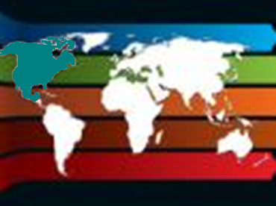
América Norte
Canadá
Integral Coaching Canada
EEUU
Integral Life
Metaintegral
Core Integral
Centerforintegralwisdom
Integral Center
Integral Life Practice
Integral New York
Integral New York / Ken Wilber meetup group
California Institute of Integral Studies
México
Practicaintegraldevida
Instituto Universitario Ken Wilber
Playa del Carmen Ken Wilber Meetup
Vida Integral

Slide 5
América Sur y Central
Hispanoamérica Integral
Conciencia Integral
Plataforma Aurea
Psicoterapia Modelo Integral AQAL
Integral Humans
Escuela de Psicología Transpersonal e Integral
Instituto Integral Brasil
Metacoaching
Centro Integral Colombia

Slide 6
Europa (UE)
Integral European Conference
Integral Europe
Bence Ganti Integral Flow Experience integral Retreats
Integral Academy
Ken Wilber Fund
Oxford-Integral
Permacultura Integral

Slide 7
Oriente Próximo
Integral Israel

Slide 8
Asia–Pacífico
Integral Japan
Integral Institute Australia
Eros & Kosmos -Rusia-
África
Integral African Conference

Slide 9
Libros y Publicaciones
Integral Publishers
Good Reads
Integral Leadership Review
Handbook of Migration and Globalisation
Integral Books (Penguin Random House Canada)
Suny Press
Shambala Publications
Editorial Kairos -Ken Wilber-
Alfaomega (Ediciones Gaia) -Gracia y Coraje-
Alfaomega (Ediciones Gaia) - Sexo, Ecología y Espiritualidad-
Editorial Alamah -Una Visión Integral de la Psicología- (En la Casa del Libro)

Slide 11
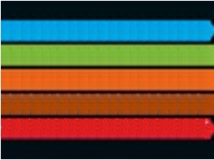
La Visión Integral en España
Webs:
Inner Positioning
Terapeutas en Inner Possitioning
Felicidad Integral
Mentor Integral
Educación Integral
Alana Desarrollo Integral
Interser Ediciones
Inmaculada Martínez
Maribelium
Blogs:
Meditación Integrativa
El Blog de Alejandro Villar
Espiritualidad y Política
Rara Avis

Slide 12
La Visión Integral en España
Páginas en Facebook:
Meditación Integrativa
Iniciativa Integral
En Perspectiva Integral
Grupos en Facebook:
Modelo Integral de Ken Wilber (AQAL)
OCON: Omni-Cuadrantes,Omni-Niveles, Omni-Líneas, Omni-Estados, Omni-Tipos
Despertando
Ken Wilber (español)
Barcelona Integral
Holocracy Spain

Slide 14
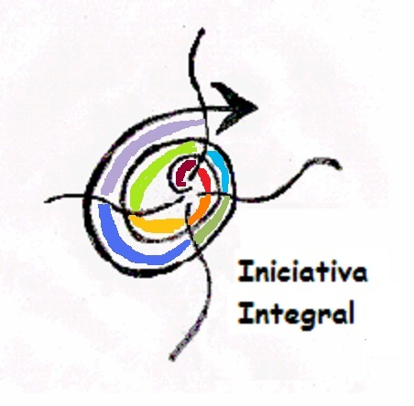
Mis Proyectos Integrales
Son dos mis proyectos integrales:
Iniciativa Integral
En Perspectiva Integral

Slide 15
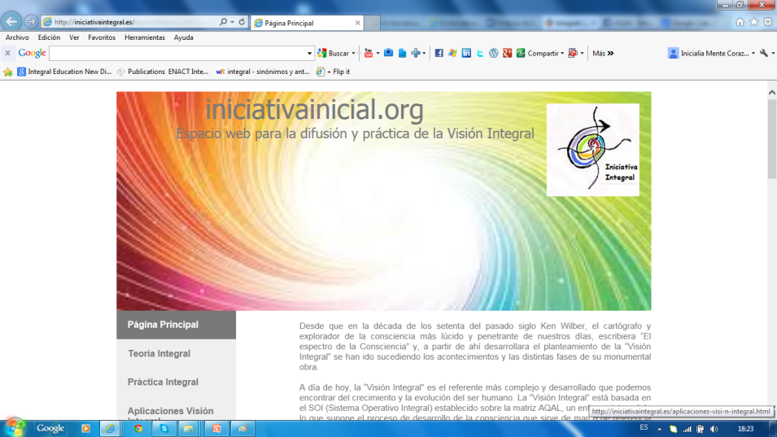
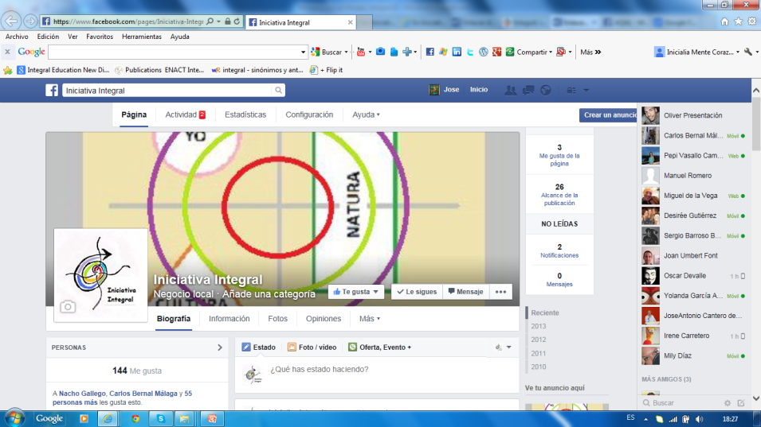
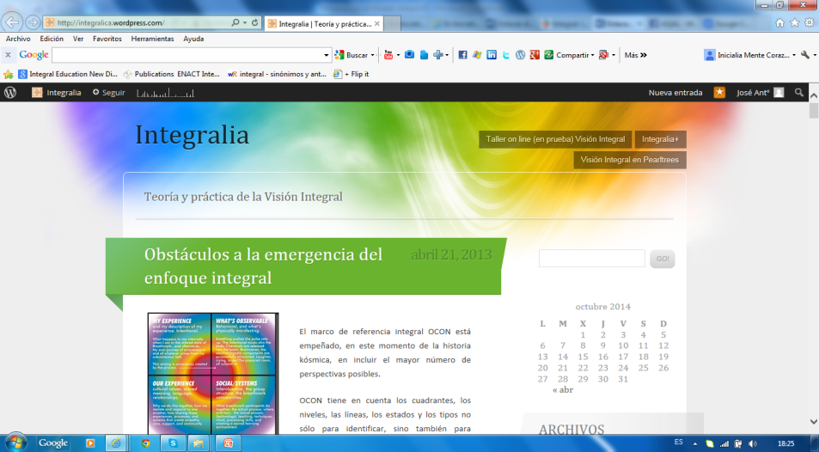
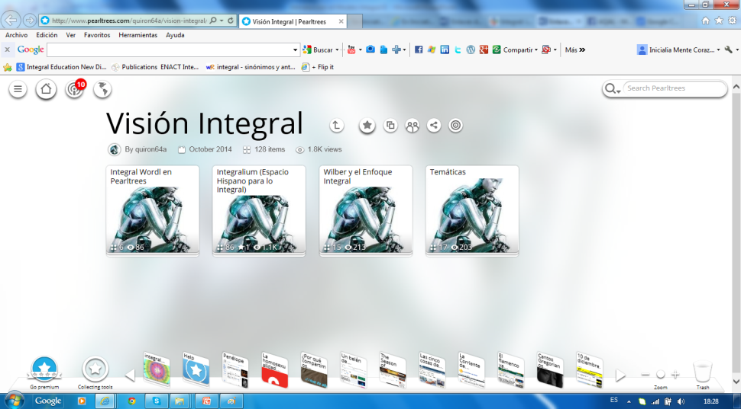
Enlaces de Iniciativa Integral
Web → www.iniciativaintegral.es
Facebook → Iniciativa Integral
Blog → Integralia
Pearltrees → Visión Integral

Slide 16
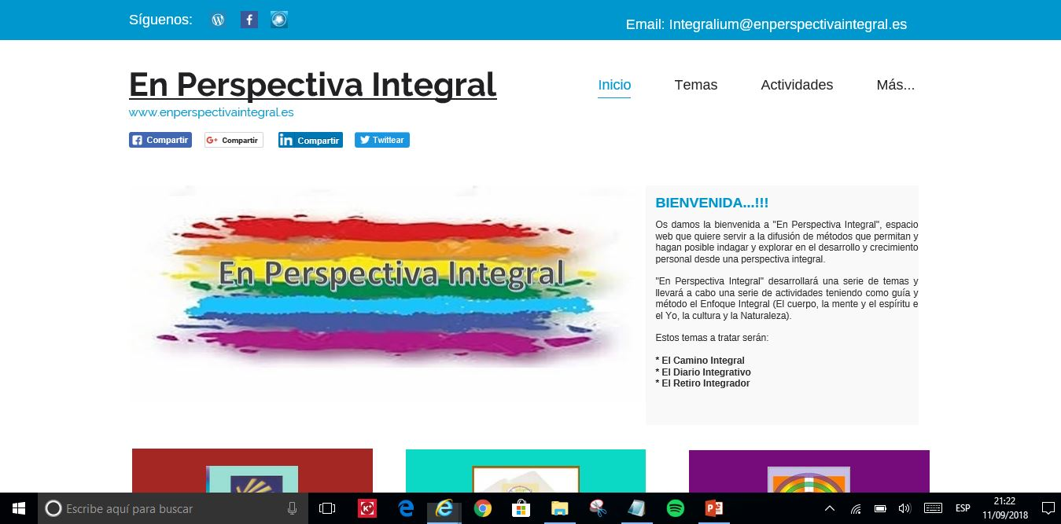
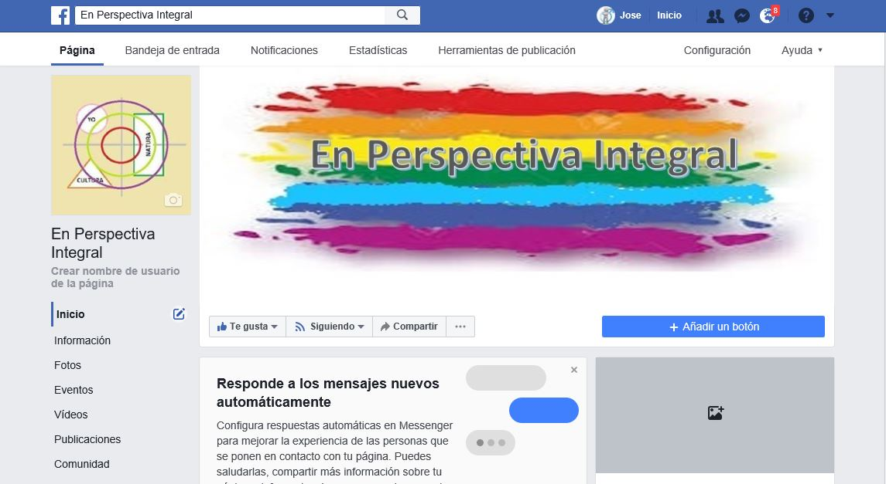
Enlaces de En Perspectiva Integral
Web → En Perspectiva Integral
Facebook → En Perspectiva Integral
Pearltrees → Visión Integral
Blog → En Perspectiva Integral

Slide 17
Mirada hacia el Futuro
Han pasado ya varias décadas desde que Ken Wilber comenzara a elaborar la Visión o Enfoque Integral y mucho se ha caminado desde entonces…
En la actualidad muchos son los profesionales que ya empiezan a tener en cuenta el marco teórico integral para enmarcar sus disciplinas y trabajos y así cada vez más y más disciplinas del saber humano se apuntan a esa revisión que las transformará. Muchas también las webs, las páginas y grupos en redes sociales donde hallar información y experiencias en la práctica integral. En el campo editoriales también se va avanzando en la publicación de libros de temática integrativa. Y muchas son también las conferencias y congresos donde se debate la actualidad de esa vanguardia que supone la mirada integral.
Así que… hay que entender que, aunque muchos y variados también son los obstáculos y las dificultades en ese caminar, que más pronto que tarde la humanidad conseguirá llegar a esa tasa del 10 % de la población en una altitud de consciencia integral (esmeralda/turquesa) para que pueda efectuarse ese vuelco en su devenir que haga posible que un mundo nuevo y más prometedor sea posible…!!!

Slide 18
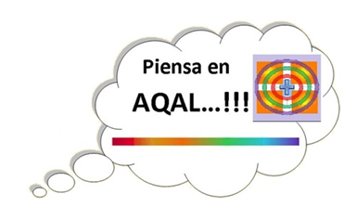
Resumen y Conclusiones
Sigue la Visión Integral expandiéndose por el ancho mundo y el directorio que aquí presentamos es una prueba de ello… Desde Estados Unidos a Japón, desde El norte de Europa hasta los confines de África… la Visión Integral extiende su perspectiva de vanguardia …
Así que tan sólo nos queda decir…
Re-Evoluciona…!!!

Slide 19
LA VISION INTEGRAL

